Slide 1
Uso de drones en emergencias

Slide 2
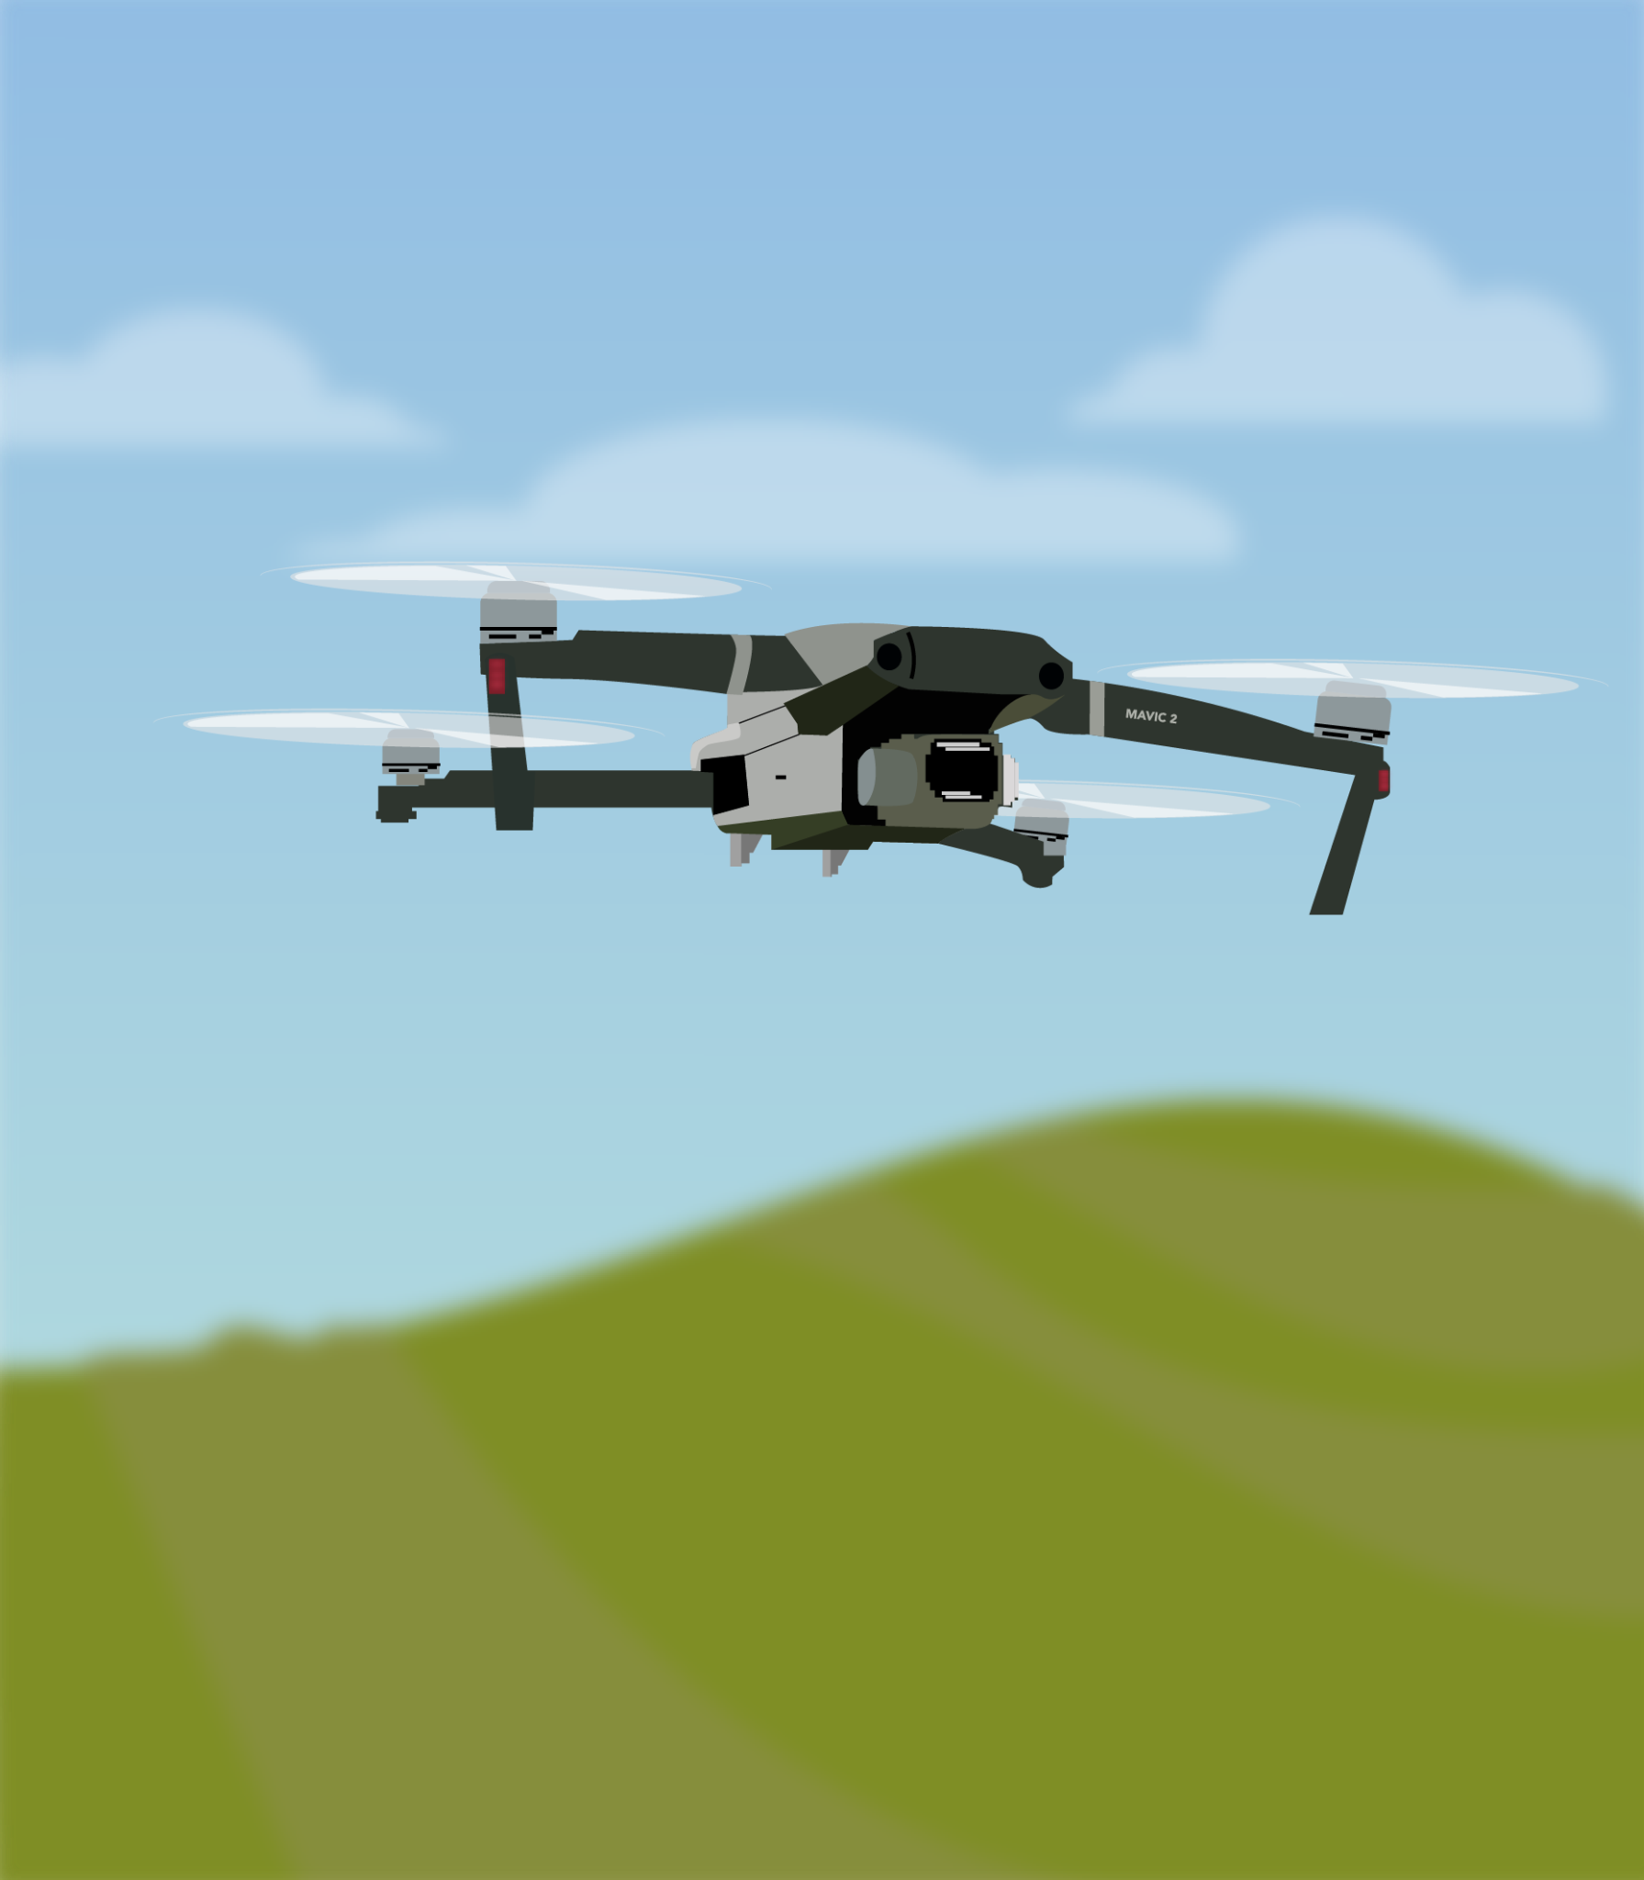
Vehículos aéreos no tripulados (drones)
¿Alguno de ustedes ha visto o manipulado drones? ¿En qué situaciones?
Si ustedes pudieran hacer uso de un dron para entregar algún tipo de ayuda, ¿en qué situaciones lo usarían? ¿Por qué creen que sería útil usar un dron y no otro recurso?

Slide 3
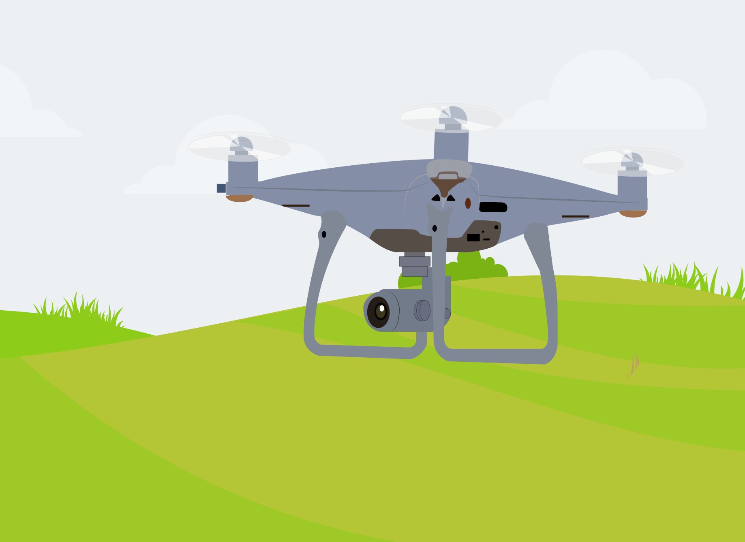
Infografía
Revisemos el recurso “Uso de drones en emergencias”
Notes:
Se recomienda mostrar directamente la infografía en formato pdf

Slide 4
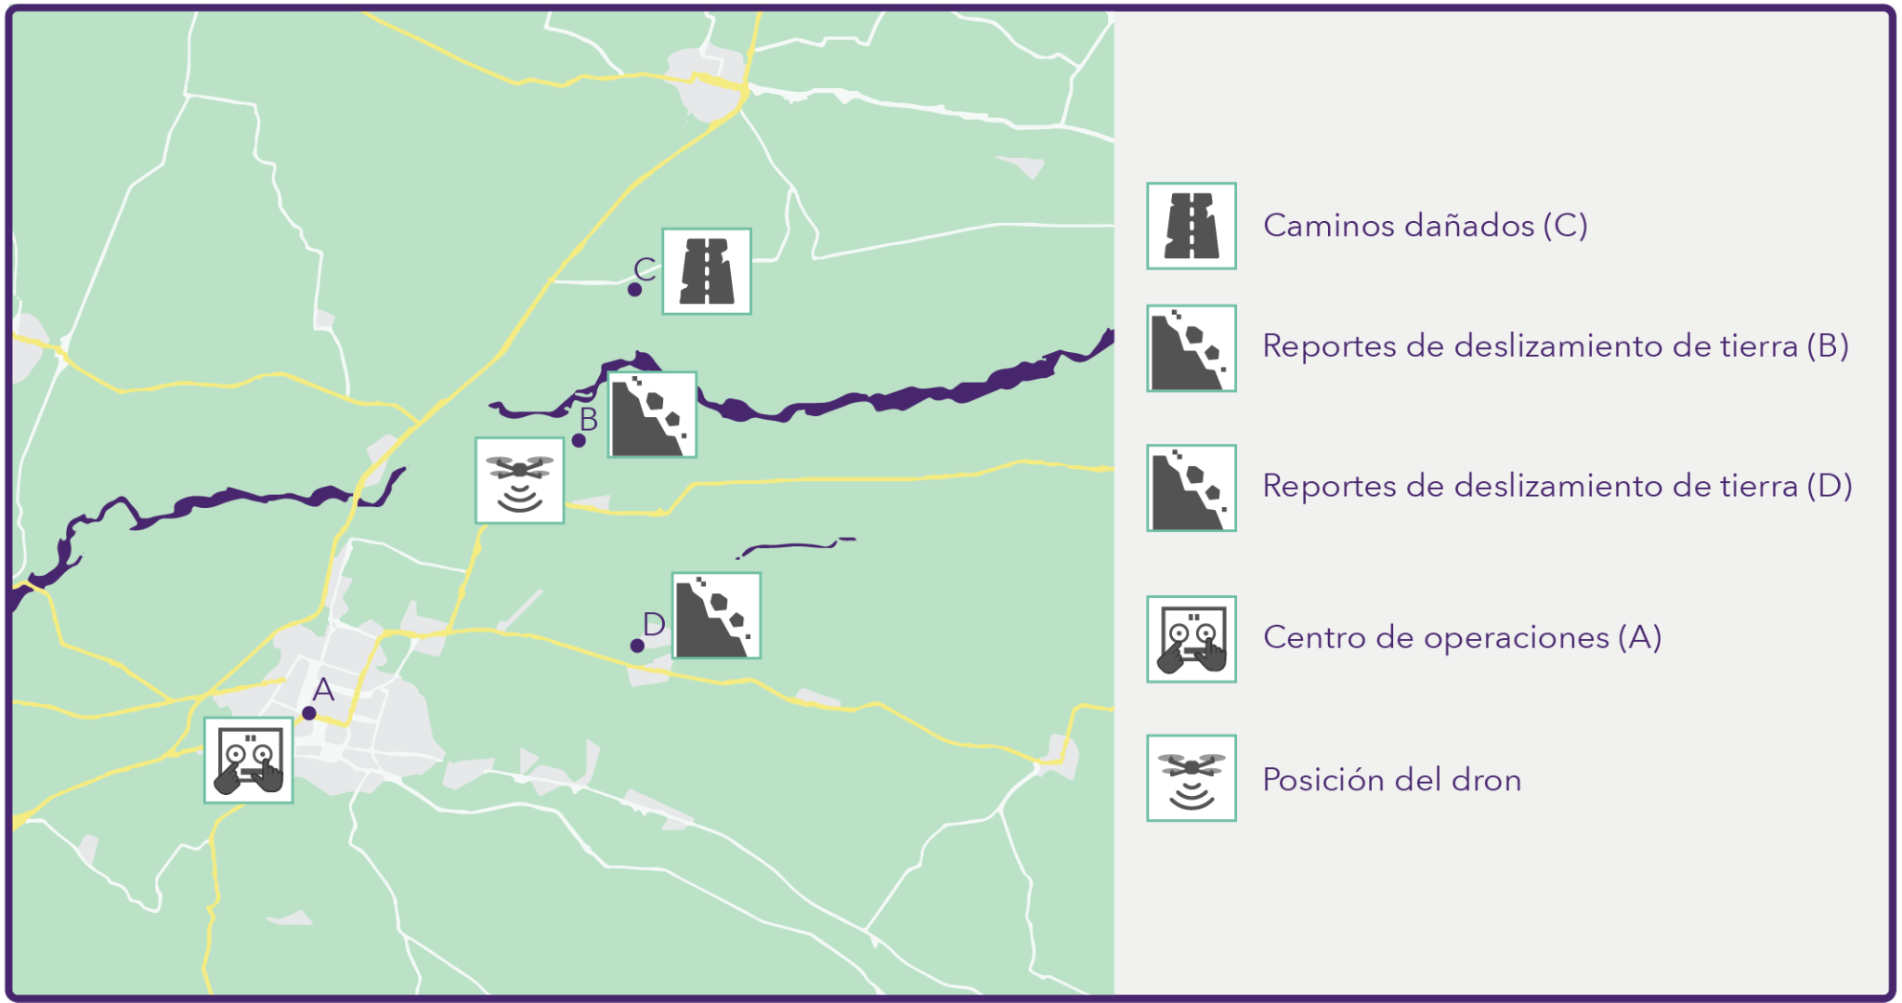
Problema
Después de un sismo un grupo de expertos se reúne para evaluar los daños provocados por la emergencia con el objetivo de planificar y coordinar la respuesta a la emergencia.
Discuten si uno de los drones de reconocimiento, que actualmente se encuentra en el punto B, alcanza a visitar un punto de interés más (C ó D) antes de hacerlo regresar al centro de control (A).

Slide 5
Actividad 1
Representa gráficamente los desplazamientos involucrados en los tres caminos posibles para hacer regresar al dron:
Devolverse desde B hasta A
Ir de B hasta C y luego regresar al punto A
Ir de B hasta D y luego regresar hasta el punto A.

Slide 6
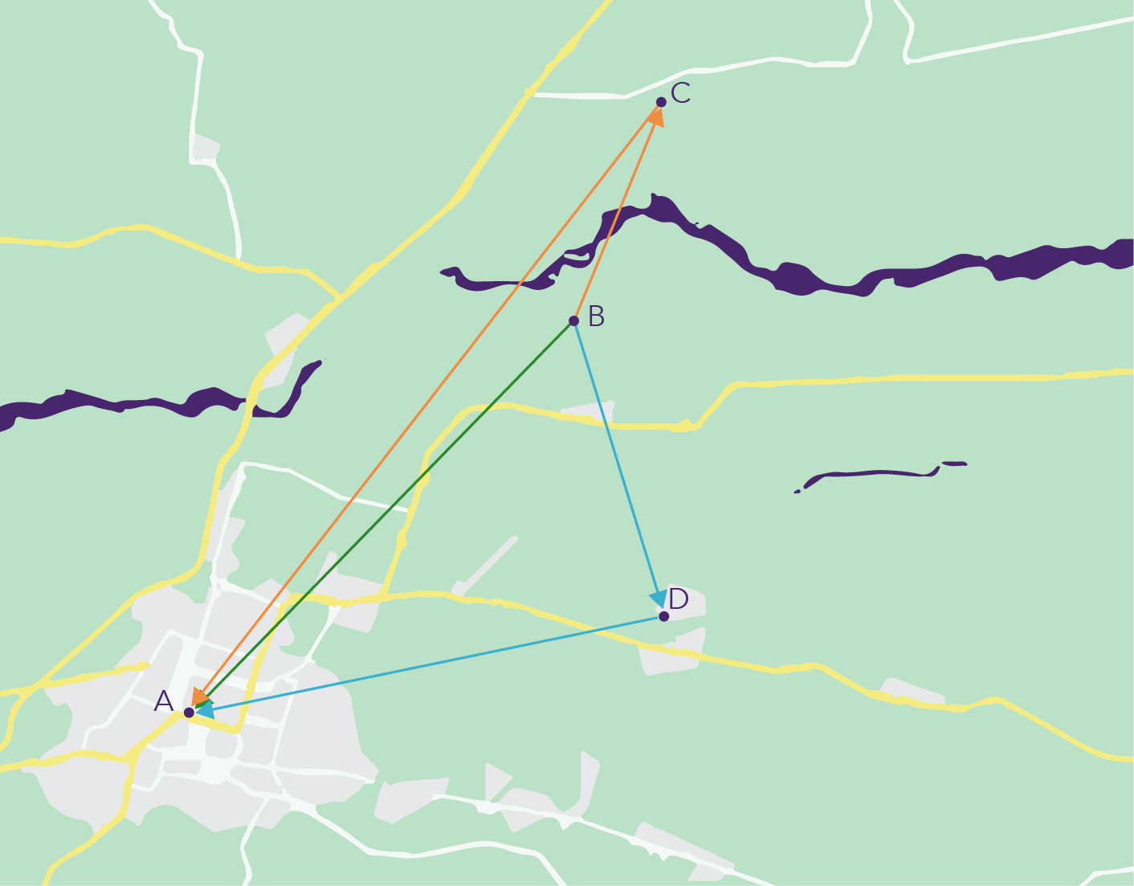
Actividad 1
Hemos representado gráficamente los desplazamientos involucrados en los tres posibles caminos de retorno.
¿Cuál es el punto inicial en cada camino?
¿Cuál es el punto final en cada camino?

Slide 7
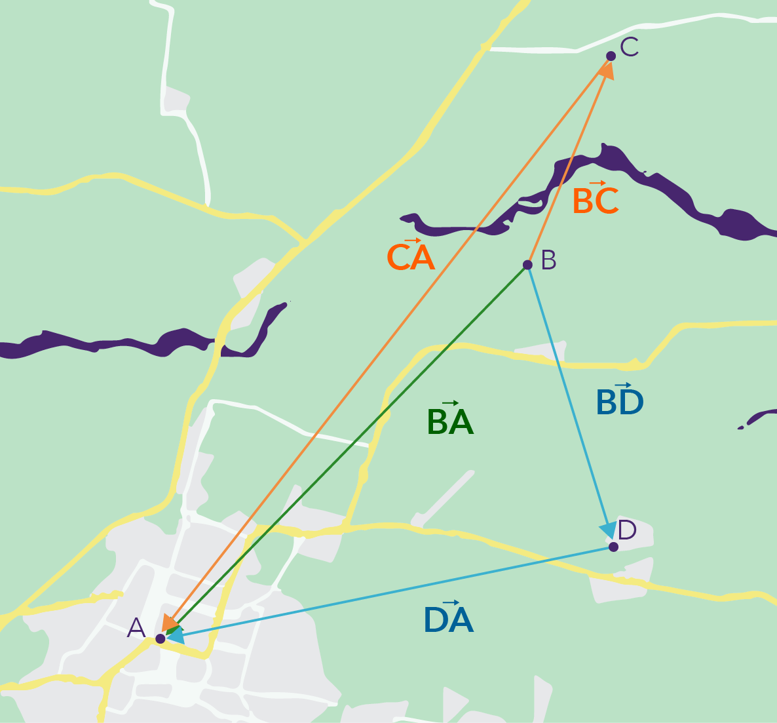
Suma de vectores
$$\vec{BC}+\vec{CA}=\vec{BA}$$
$$\vec{BD}+\vec{DA}=\vec{BA}$$

Slide 8
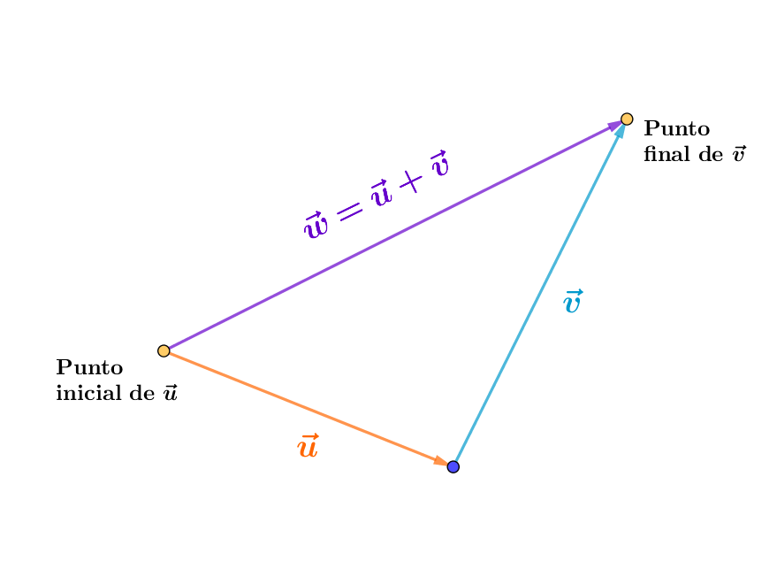
Suma de vectores (método del triángulo)

Slide 9
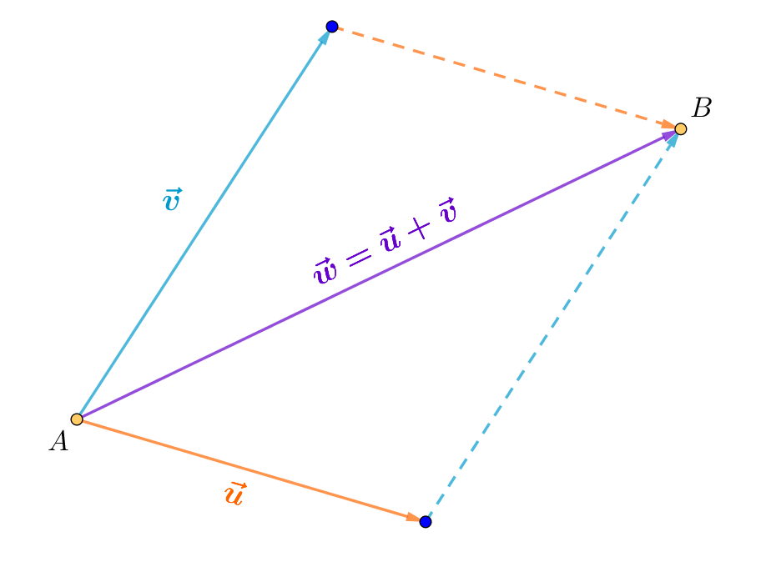
Suma de vectores (método del paralelogramo)

Slide 10
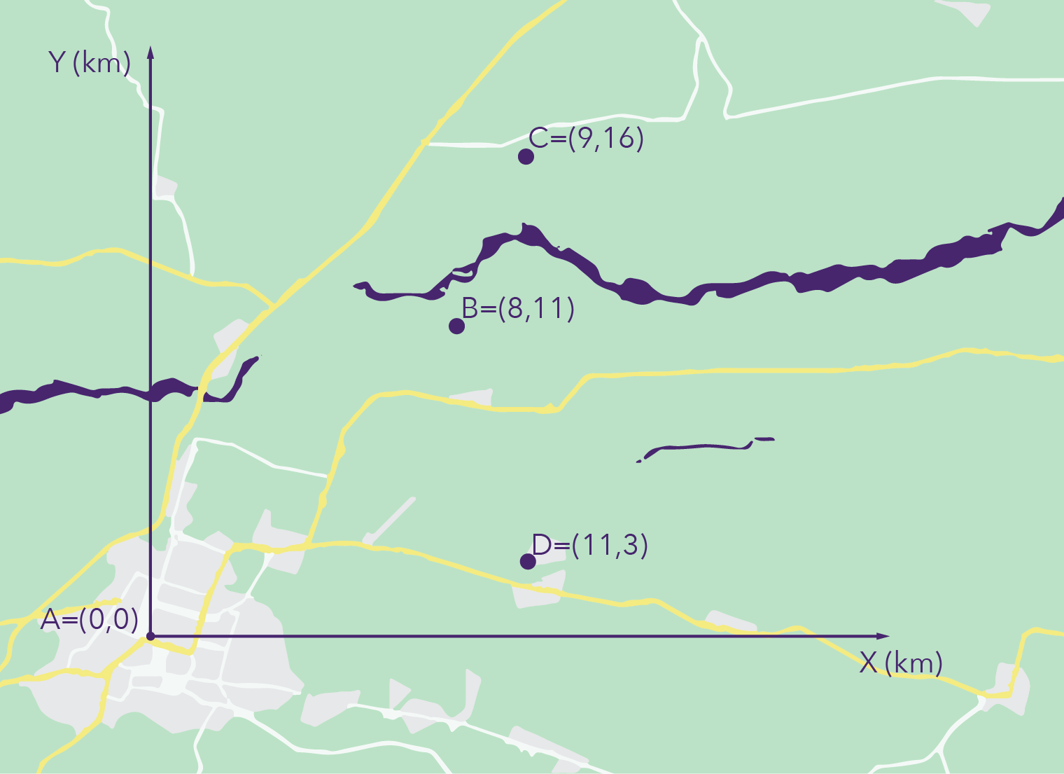
Actividad 2
Obtén las coordenadas para los vectores desplazamiento involucrados en cada uno de los caminos anteriores,
Camino 0: $\vec{BA}$
Camino 1: $\vec{BC}$ y $\vec{CA}$
Camino 2: $\vec{BD}$ y $\vec{DA}$

Slide 11
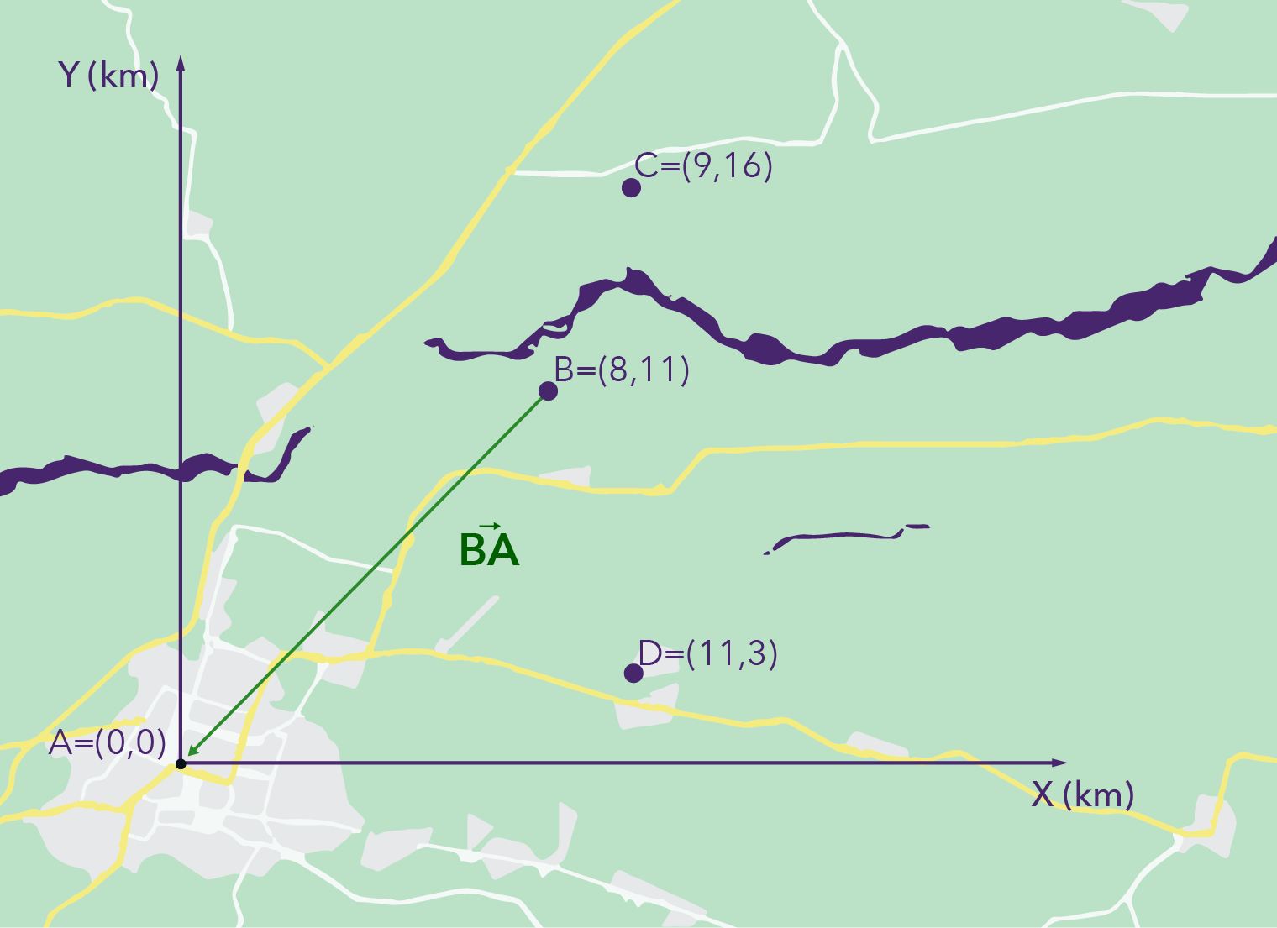
Actividad 2
Camino 0
$$\vec{BA}=\left({−8 \atop −11}\right)$$

Slide 12
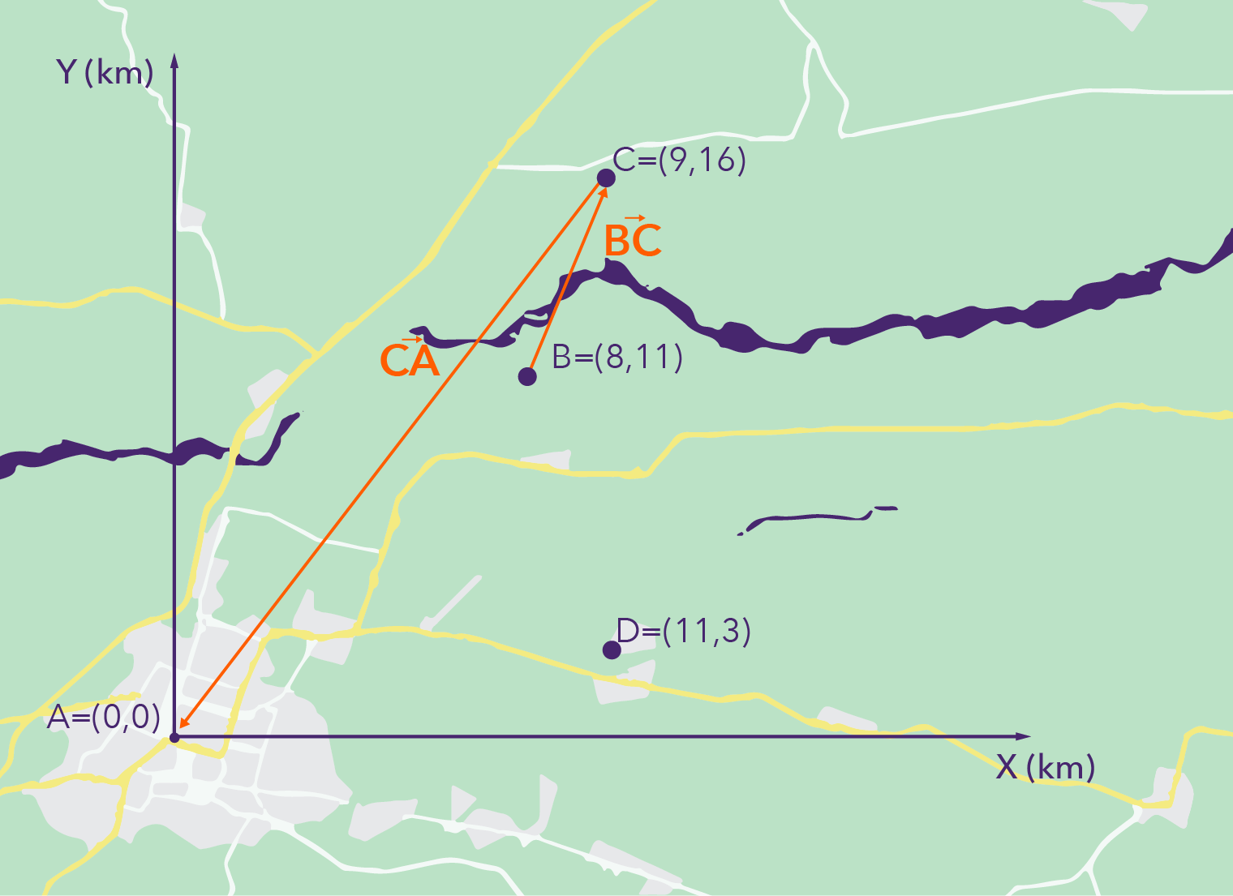
Actividad 2
Camino 1
$$\vec{BC}=\left({1 \atop 5}\right)$$
$$\vec{CA}=\left({−9 \atop −16}\right)$$

Slide 13
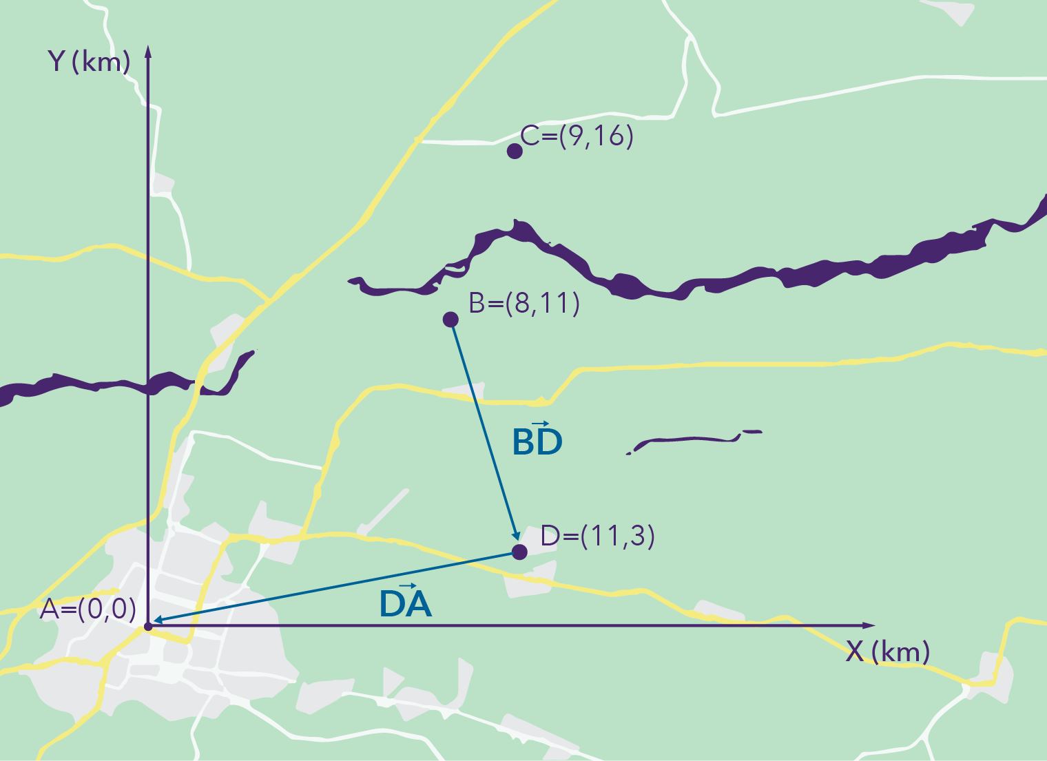
Actividad 2
Camino 2
$$\vec{BD}=\left({3 \atop −8}\right)$$
$$\vec{DA}=\left({−11 \atop −3}\right)$$

Slide 14
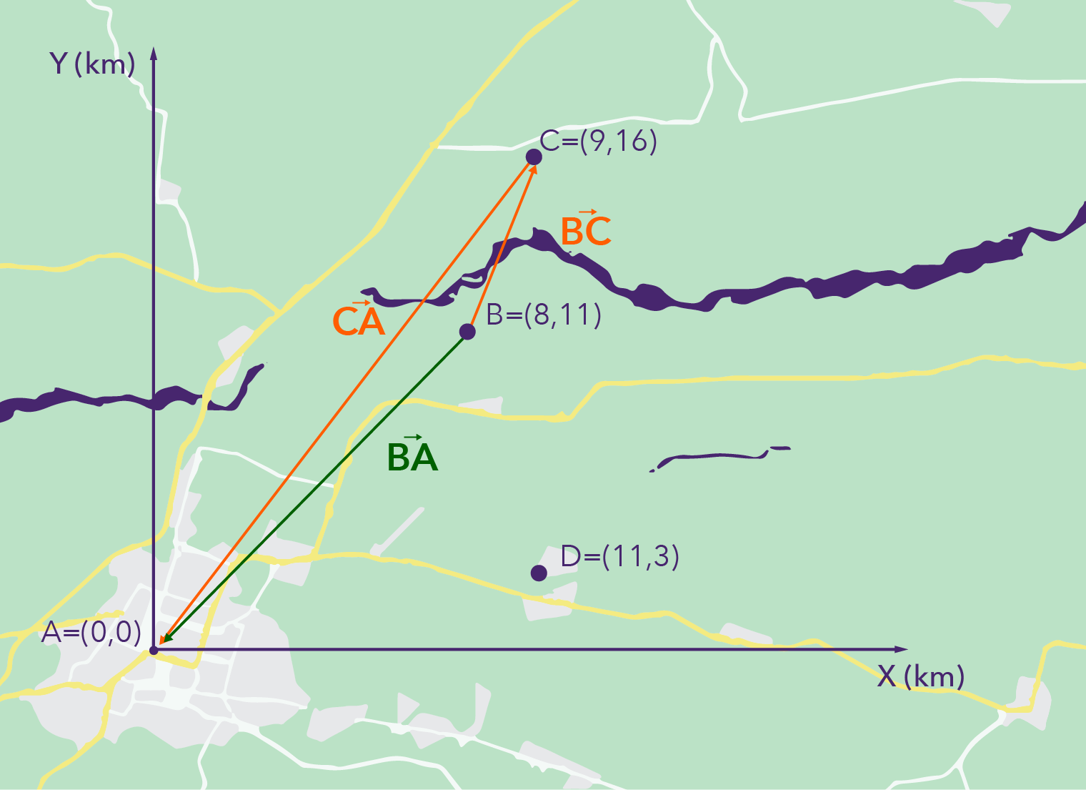
Suma de vectores (coordenadas)
Gráficamente, habíamos notado que:
$$\vec{BC}+\vec{CA}=\vec{BA}$$
Si reemplazamos las coordenadas que obtuvimos recién en la expresión anterior obtenemos:
$$\left({1 \atop 5}\right)+\left({−9 \atop −16}\right)=\left({−8 \atop −11}\right)$$

Slide 15
Suma de vectores (coordenadas)
$$\vec{BC}+\vec{CA}=\vec{BA}$$
$$\left({1 \atop 5}\right)+\left({−9 \atop −16}\right)=\left({1+ −9 \atop 5+ −16}\right)=\left({−8 \atop −11}\right)$$

Slide 16
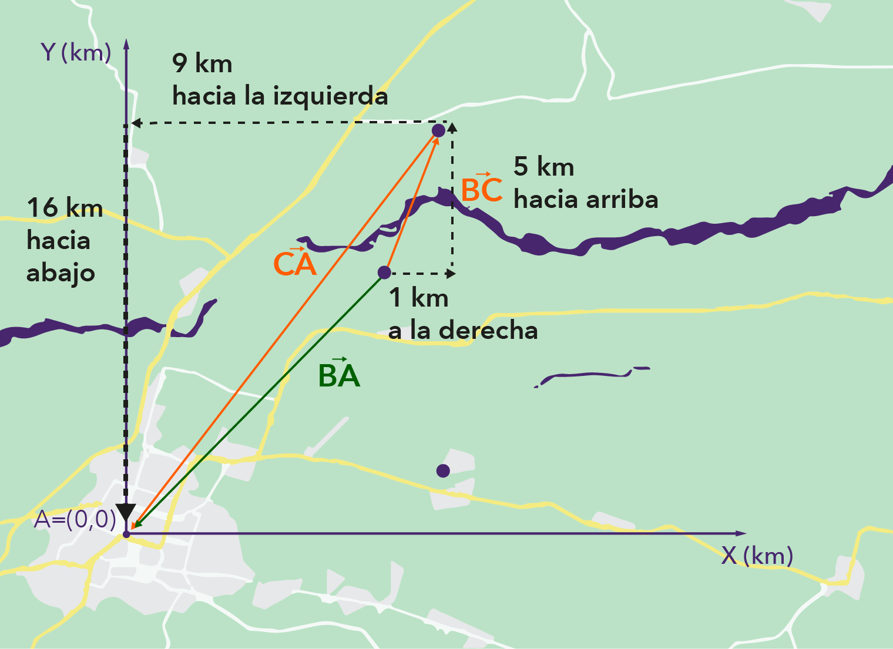
Suma de vectores
Gráficamente, el resultado de la suma $\vec{BC}+\vec{CA}$ se puede obtener por medio de los desplazamientos horizontales y verticales realizados. Observa la siguiente figura:
Para ir desde el punto B al punto A, el dron se desplazó horizontalmente 1 km hacia la derecha (1) y luego 9 km hacia la izquierda (-9), por lo tanto, se desplazó 1 + - 9 = -8 km.
Para ir desde el punto B al punto A, el dron se desplazó verticalmente 5 km hacia arriba (5) y luego 16 km hacia abajo (-16), por lo tanto se desplazó 5 + - 16 = -11 km.

Slide 17
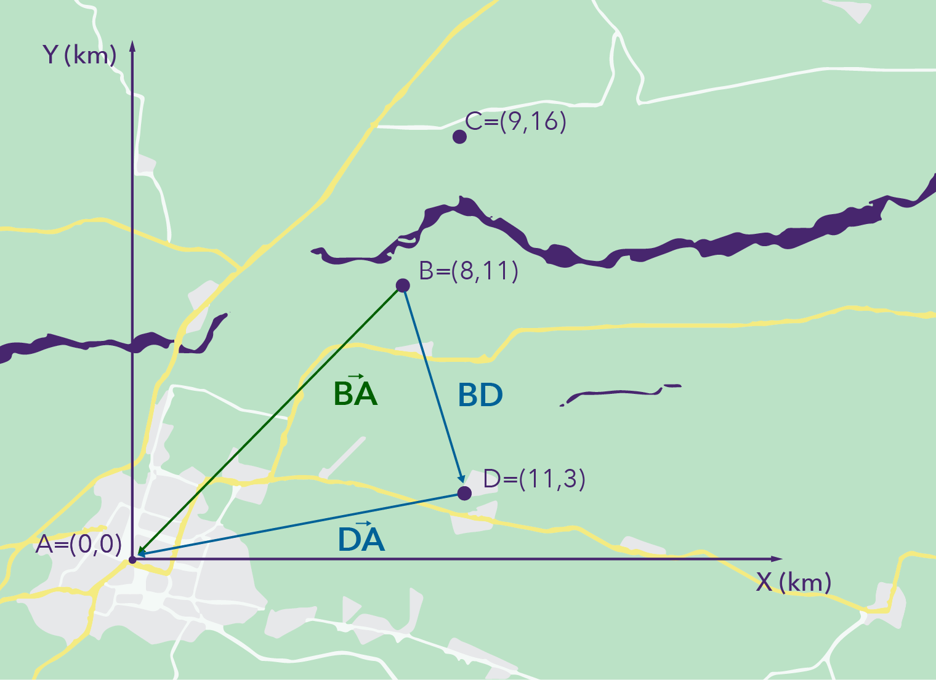
Suma de vectores (coordenadas)
Comprueba algebraicamente que $\vec{BD}+\vec{DA}=\vec{BA}$

Slide 18
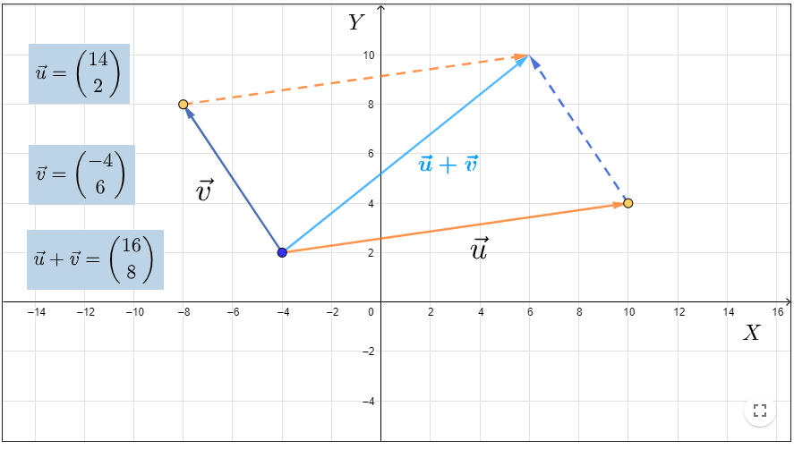
Suma de vectores (coordenadas)
Notes:
Recurso GeoGebra - https://www.geogebra.org/m/xsfh8xb4

Slide 19
Actividad 3
Para decidir qué lugar visitar (C o D), los profesionales deben evaluar si la autonomía de vuelo del dron es suficiente para alcanzar a visitar esos puntos antes de volver al centro de operaciones en A. Para ello, cuentan con la siguiente información:
Gracias a la ausencia de viento en la zona el dron se mueve prácticamente en línea recta cuando viaja de un punto a otro, a una velocidad de 54 km/h
El dron tiene una autonomía de 40 minutos. Ya ha ocupado aproximadamente 15 de esos minutos para ir desde el centro de operaciones en A hasta la zona de derrumbes en B.
Considerando la información anterior, ¿qué punto de interés alcanza a visitar el dron? ¿El punto C o D? ¿o ninguno?
Notes:
Recurso GeoGebra

Slide 20
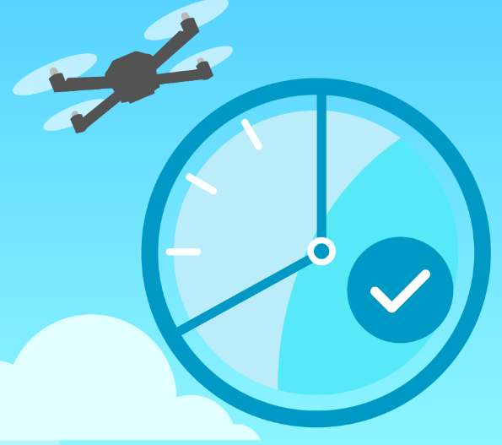
Actividad 3
Al dron le quedan 25’ de autonomía, es decir, alcanza a recorrer,
$$\left(\frac{25}{60}\right)\left[h\right]∙54\left[{km}/h\right]=22.5[km]$$
Para verificar qué camino puede recorrer el dron en 25 minutos se calculan los módulos de los desplazamientos involucrados y se suman, de esta forma se obtiene la distancia total recorrida:
Camino 0: $\left|\vec{BA}\right|≈13,6[km]$
Camino 1: $\left|\vec{BC}\right|+|\vec{CA}|≈23,46[km]$
Camino 2: $\left|\vec{BD}\right|+\left|\vec{DA}\right|≈19,95[km]$
El dron alcanza solo a visitar el punto D.
Notes:
Recurso GeoGebra

Slide 21
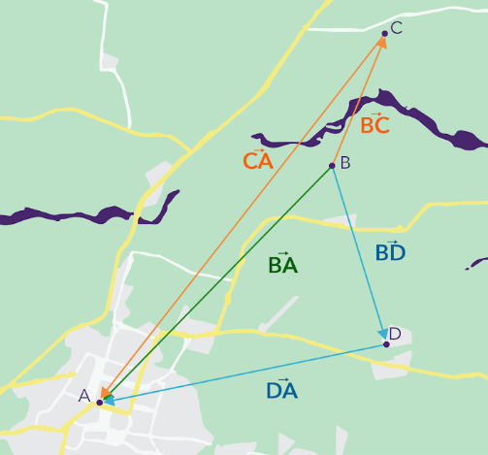
Conclusiones
Se observa gráficamente que el desplazamiento del vector $\vec{BA}$ se puede escribir como la suma de dos desplazamientos consecutivos. En esta imagen se observan dos posibles caminos que cumplen esta condición:
$$\vec{BC}+\vec{CA}=\vec{BA}$$
$$\vec{BD}+\vec{DA}=\vec{BA}$$
Notes:
Recurso GeoGebra

Slide 22
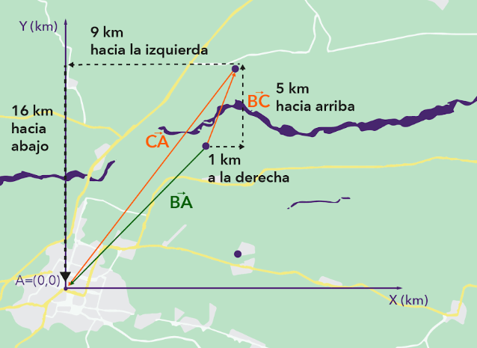
Conclusiones
Gráficamente, el resultado de $\vec{BC}+\vec{CA}=\vec{BA}$ se puede obtener por medio de los desplazamientos horizontales y verticales realizados. Observa la figura adjunta:
Para ir desde el punto B al punto A, el dron se desplazó horizontalmente una distancia total de 1 + - 9 = -8 km.
Para ir desde el punto B al punto A, el dron se desplazó verticalmente una distancia total de
5 + - 16 = -11 km.
$$\left({1 \atop 5}\right)+\left({−9 \atop −16}\right)=\left({−8 \atop −11}\right)$$
Notes:
Recurso GeoGebra

Slide 23
Uso de drones en emergencias

